Slide 1

TOPOLOGIA DE REDE DE UM CENTRO DE SAÚDE
Bruno Faria A20610 | Luís Leandro A20615

Slide 2

ÂMBITO
O cliente final é um centro de saúde genérico, localizado numa cidade Portuguesa.
Este centro de saúde é compreendido por um único edifício com dois pisos, em que o primeiro piso e o segundo piso partilham a mesma rede.

Slide 3

OBJETIVOS
A rede está construída de modo a obter vários objetivos:
Segurança: isolamento de acesso não autorizado;
Escalabilidade;
Facilidade de resolução de problemas.

Slide 4
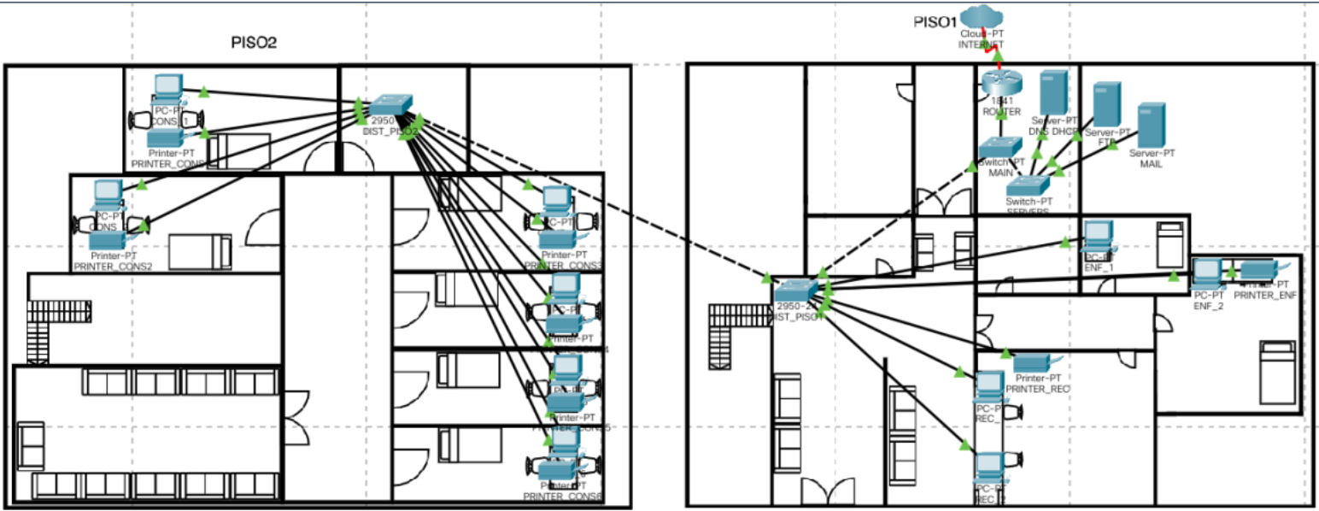
SOLUÇÃO
3 Servidores;
1 Router;
4 Switches;
Computadores;
Impressoras.

Slide 5
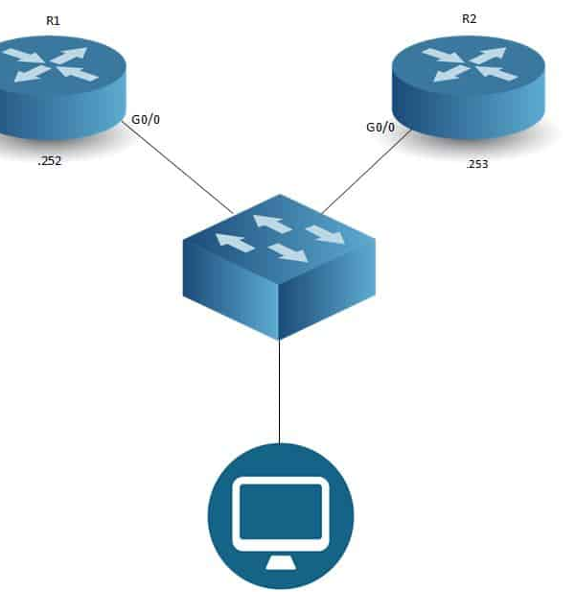
HSRP
Hot Standby Router Protocol;
Proprietário da CISCO;
Estabelecimento de prioridade entre routers.
Se o router com a prioridade mais alta falhar, o router que se encontra em standby assume o IP do outro.
Atua como um failsafe em caso de problemas.

Slide 6




PORQUÊ VLAN’s?
Vantagens em relação a subnetting.
Segurança
Prevenção de acesso a informação não autorizada.
Controlo de portas de acesso.
Custo
Necessário menos equipamentos.
Routers vs Switches.
Escalabilidade
Atribuição de mais equipamentos a uma VLAN.
Facilidade de administração
Troubleshooting.
Políticas de Segurança.

Slide 7
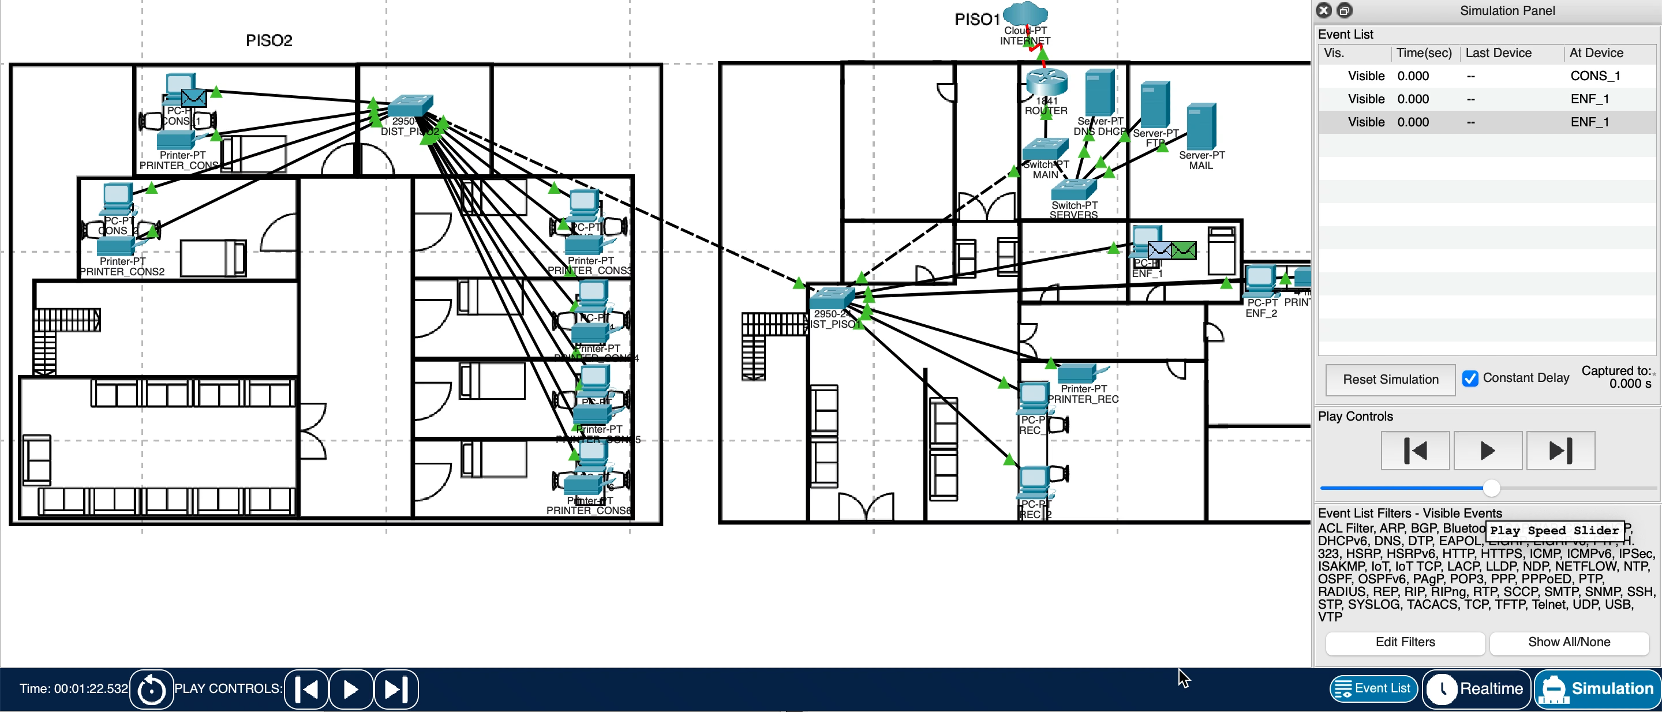
COMUNICAÇÃO ENTRE VLAN’s

Slide 8
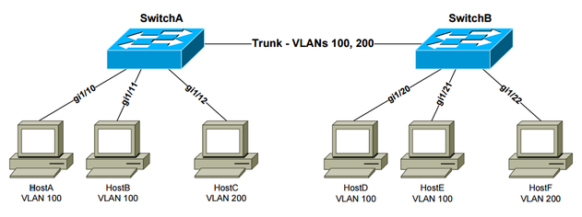
TRUNK LINKS
Porta na Switch que é configurada para ser “Trunk”.
Permite a troca de pacotes entre VLAN’s, entre Switches.
”Transporta” as VLAN’s entre Switches.

Slide 9
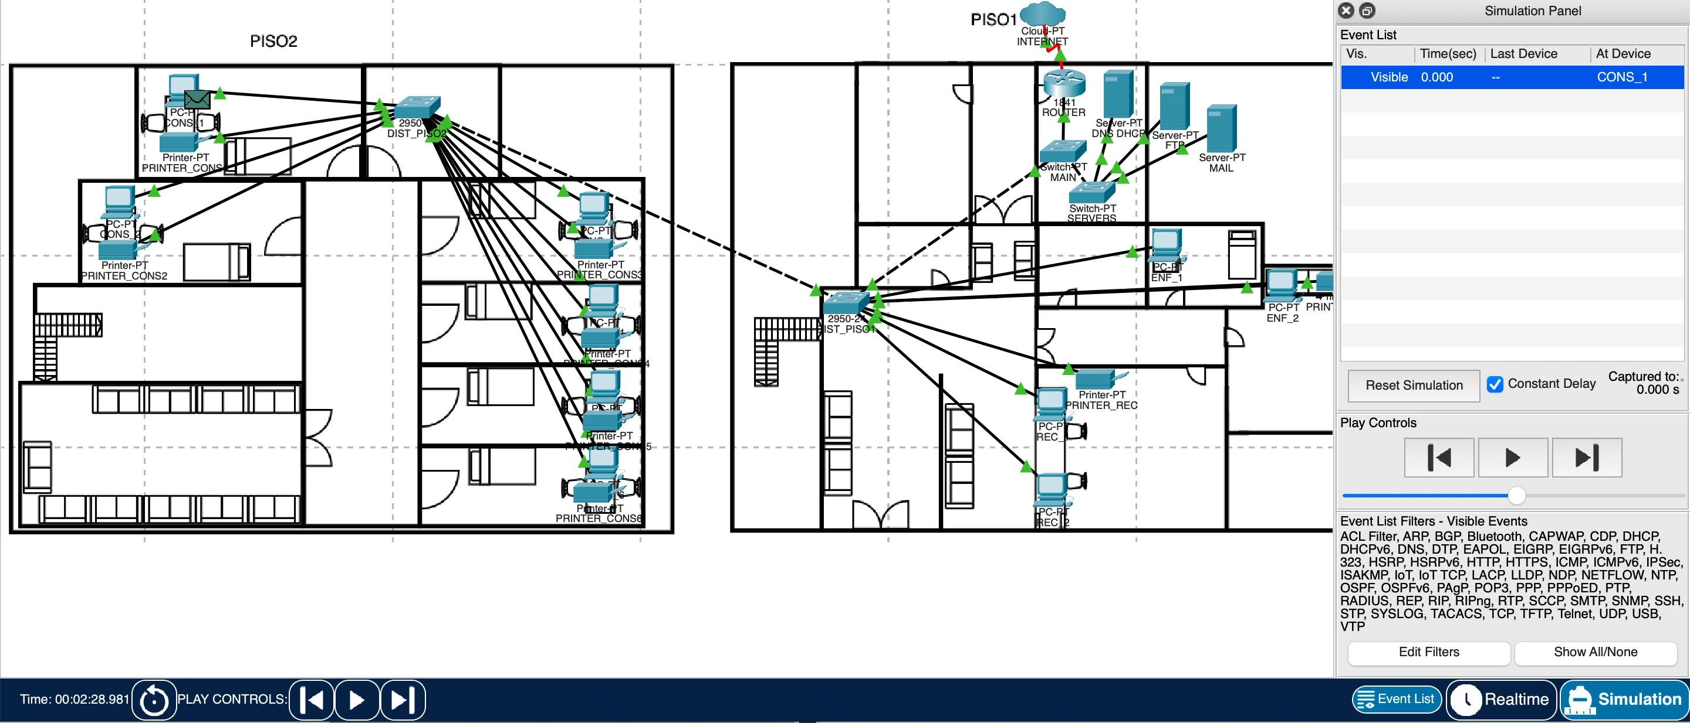
TRUNK LINKS

Slide 10


CONCLUSÃO
Devido a problemas com o Packet Tracer, não nos é possível replicar a utilização dos Servidores de E-Mail e FTP.
A configuração da Firewall acabou por não ser feita, apesar de várias tentativas.
Apesar de não estar replicado, a nossa proposta conta com redundância tanto dos Routers como das Switches, através de HSRP.

Slide 11

OBRIGADO!
Luís Leandro
Bruno Faria

